Slide 1
SV-Lochau
Leichtathletik
Sportlerehrung
2018

Slide 2
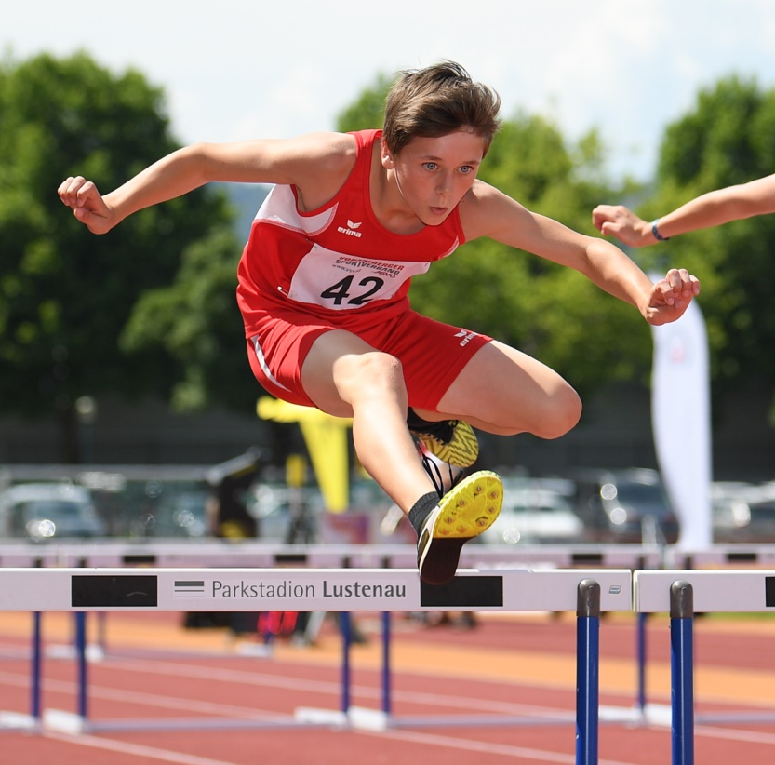
Alexander Maringgele

Slide 3
Oliver Siegl

Slide 4
David Eberle

Slide 5
Leon Fürpass

Slide 6
Simon Eberle

Slide 7
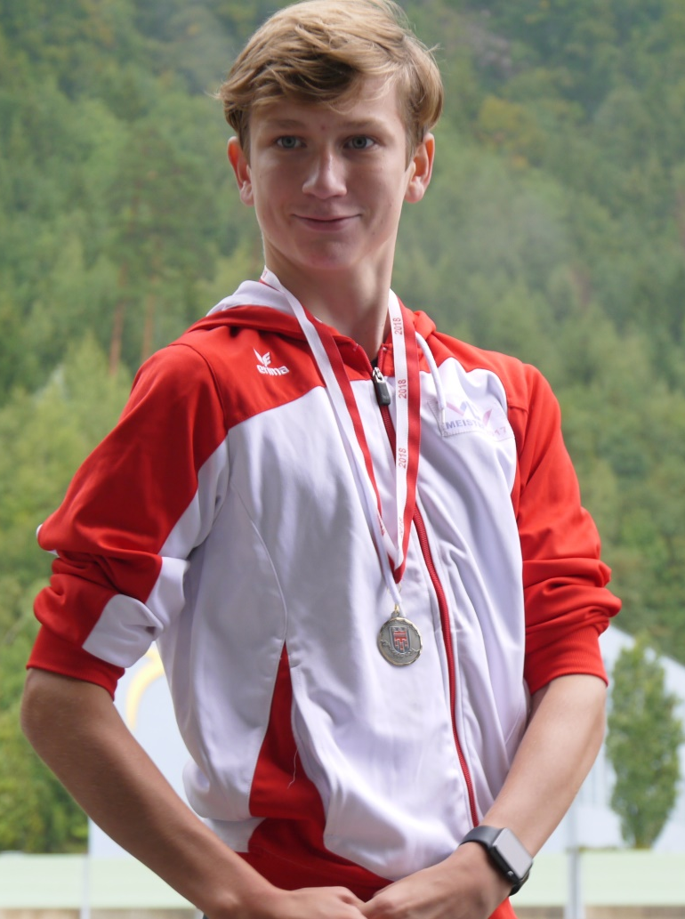
Patrick Cerny

Slide 8
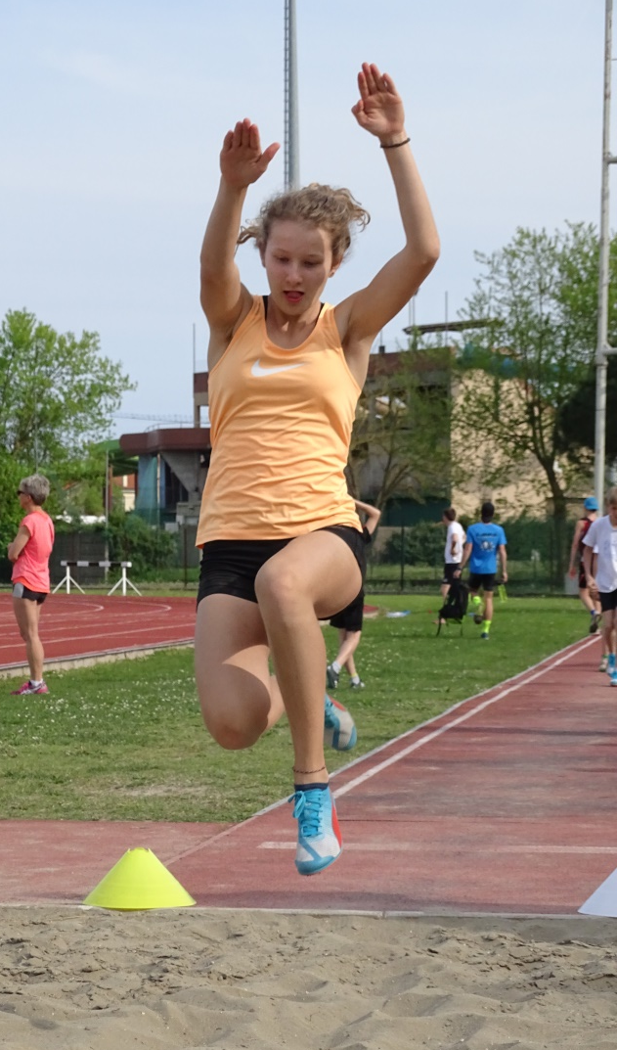
Patricia Groß

Slide 9
Naima Michler

Slide 10
Antonia Feigl

Slide 11
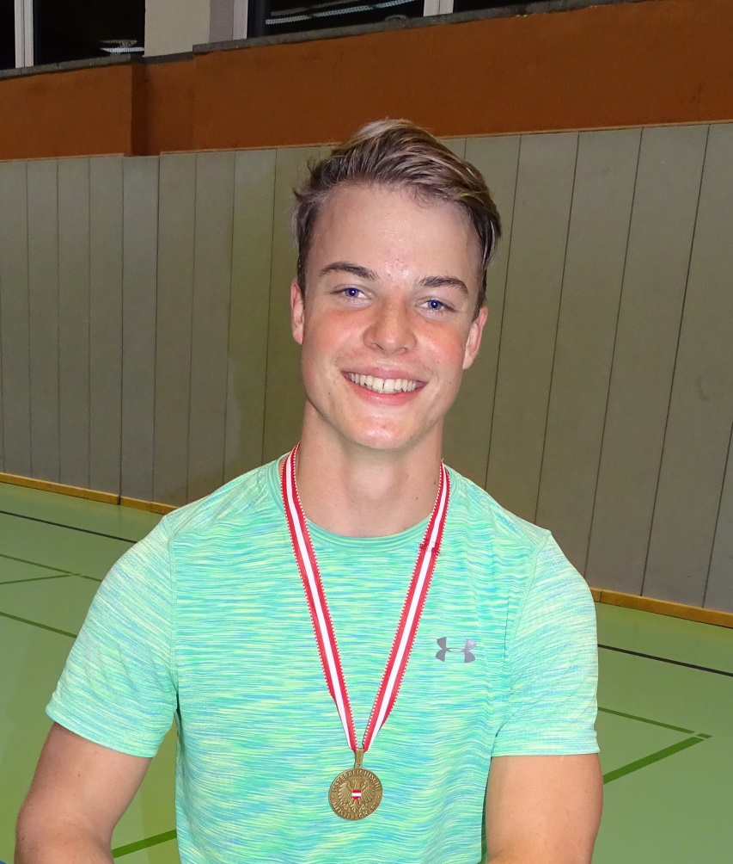
Max Heinzelmann

Slide 12
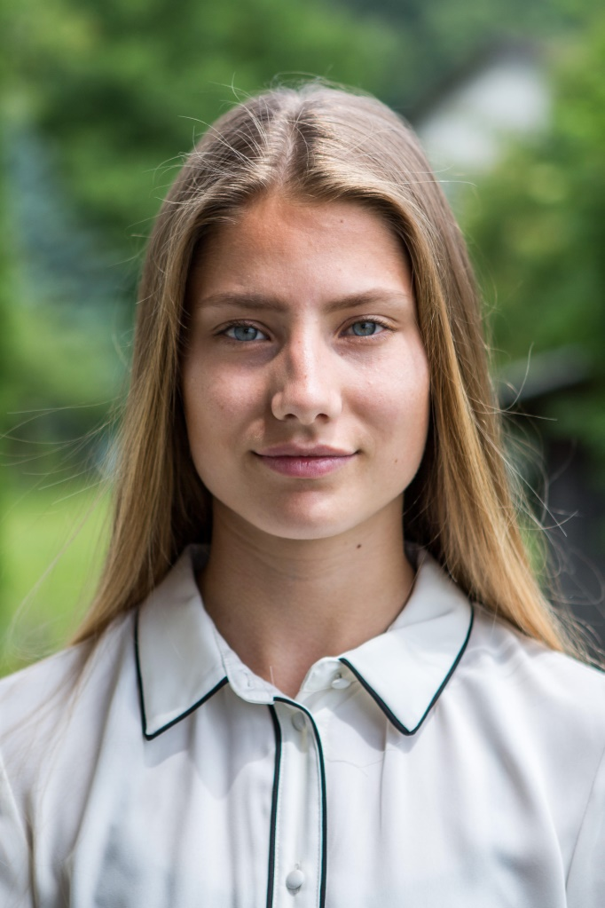
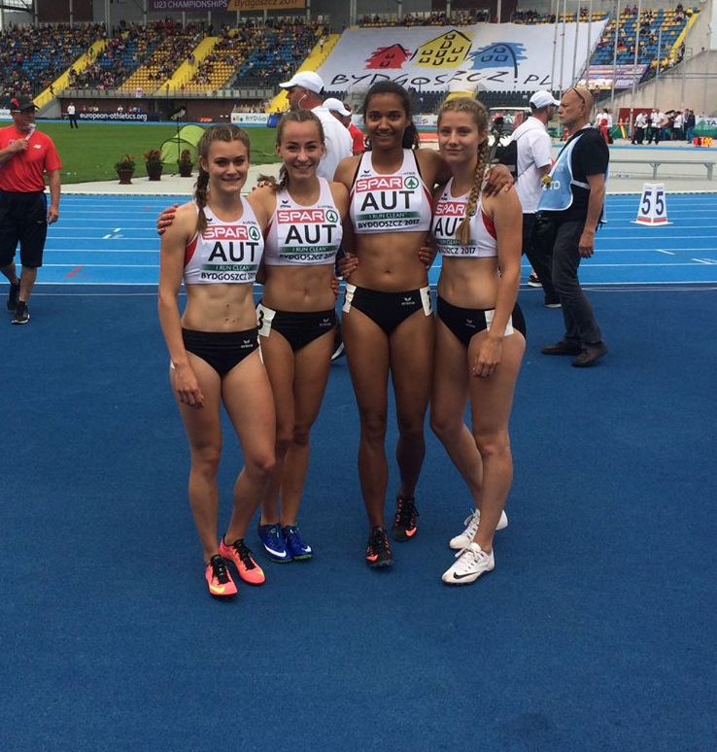
Bettina Rinderer

